Slide 1
Convegno Anaao-Assomed
«Regionalismo differenziato, privatizzazione, carenza di specialisti»
Residui fiscali e Fsn
Alberto Zanardi
Ufficio Parlamentare di Bilancio e Università di Bologna
Roma
5 aprile 2019

Slide 2
Indice
Motivazioni delle richieste di regionalismo differenziato – i residui fiscali e finanziamento sanitario
Il finanziamento delle competenze aggiuntive
Richieste in materia di sanità

Slide 3
Regionalismo differenziato: motivazioni
Le richieste di federalismo differenziato sono motivate sul piano:
della redistribuzione
dell’efficienza
Nelle bozze di intesa soltanto una scarna proposizione: «L’attribuzione di forme e condizioni particolari di autonomia corrisponde a specificità proprie della Regione richiedente e immediatamente funzionali alla sua crescita e sviluppo»
Carenza di motivazioni grave soprattutto tenendo conto che altre Regioni (non soltanto quelle «virtuose» del Nord) si stanno affacciando a richiedere competenze aggiuntive
Notes:
Sarebbe opportuno che nell’ambito delle tre intese attualmente in discussione fossero esplicitati criteri di economicità e capacità amministrativa sulla base dei quali valutare l’ammissibilità delle richieste di autonomia rafforzata allo scopo di evitare rischi di peggioramento delle prestazioni fornite, deficit di bilancio, squilibri territoriali, conflitti di competenze istituzionali.

Slide 4
Regionalismo differenziato: motivazioni
Redistribuzione
Insoddisfazione per la redistribuzione interregionale realizzata dal governo centrale ritenuta iniqua (frustrazione dei ricchi, Salmon)
→ federalismo differenziato come strumento per modificarla mediante l’attribuzione ai territori di quote di tributi erariali
Riferimento ai residui fiscali come misura della redistribuzione interregionale

Slide 5
Residui fiscali: profili critici
Il territorio non è una dimensione rilevante per gran parte dei programmi di spesa pubblica e di prelievo fiscale che invece fanno riferimento a individui, famiglie, imprese. I residui fiscali sono soltanto il riflesso:
  della redistribuzione interpersonale che l’intervento pubblico realizza e
  della distribuzione eterogenea di individui e imprese tra i vari territori
La determinazione dei residui fiscali dipende criticamente dai criteri adottati per la regionalizzazione delle entrate e soprattutto delle spese centrali => forte variabilità dei risultati → Le richieste di maggiore autonomia fondate sui residui fiscali hanno basi incerte

Slide 6
Entrate, spese primarie e residui fiscali pro-capite per regione e macro-aree nel triennio 2013-15 (valori medi in euro pro capite; prezzi costanti 2010)
Fonte: Elaborazioni UPB. per Banca d’Italia, Banca d’Italia (2017), «L’Economia delle Regioni italiane. Dinamiche recenti e aspetti strutturali» in Economie regionali, 23, novembre; per Conti pubblici territoriali, elaborazioni su dati Open CPT
(1) Nella colonna CPT è riportato il dato riferito al Trentino Alto Adige.
Notes:
Forti differenze tra residui fiscali calcolati a partire dalle due fonti impiegate per il calcolo dei residui fiscali: la ricostruzione delle distribuzioni tra Regioni delle spese e delle entrate delle AP elaborate dalla BdI e la banca dei CPT
Esempio Lombardia
Addirittura inversioni di segno: Lazio

Slide 7
Entrate pro-capite per regione nel triennio 2013-15
(valori medi in euro pro capite, euro costanti 2010)
Fonte: elaborazioni UPB su dati CPT
Notes:
Da dove nascono questi residui fiscali?
Guardiamo distintamente le entrate pro-capite e le spese pro-capite.
Prendendo i CPT
Le entrate pro-capite sono positivamente correlate al Pil regionale, ovvero incidono in misura pressoché proporzionale sui Pil regionali. La pendenza dell’interpolante lineare rappresenta l’incidenza delle entrate complessive sul Pil nella media nazionale (44%)

Slide 8
Spese primarie pro-capite per regione nel triennio 2013-15
(valori medi in euro pro capite, euro costanti 2010)
Fonte: elaborazioni UPB su dati CPT
Notes:
Le spese primarie pro-capite sono più disperse anche se si osserva una debole correlazione positiva con il Pil regionale (interpolante più piatta rispetto a entrate pro-capite). Le RSS ricche del nord (VA, TAA) rappresentano degli outlier.
A questa quasi-uniformità della spesa pro-capite naturalmente non corrisponde un’eguale uniformità della quantità e qualità dei servizi forniti tra territori regionali.

Slide 9
Entrate, spese primarie e residui fiscali pro-capite per regione nel triennio 2013-15 (valori medi in euro pro capite, euro costanti 2010)
Fonte: elaborazioni UPB su dati CPT
Notes:
Passando ai residui fiscali le regioni con il Pil pro capite più elevato mostrano residui negativi (entrate > spese) mentre le regioni con Pil più bassi evidenziano residui positivi (spese > entrate).
Il fatto che l’interpolante delle spese sia meno inclinata di quella delle entrate fornisce un’immagine di sintesi della portata delle perequazione interregionale realizzata dal bilancio pubblico dai territori più ricchi a quelli più poveri.

Slide 10
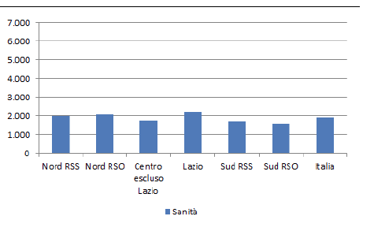
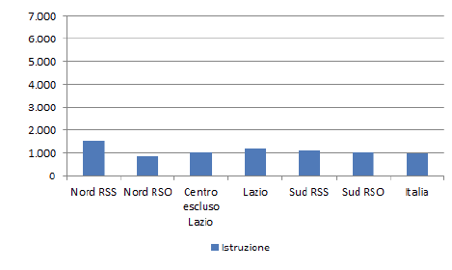
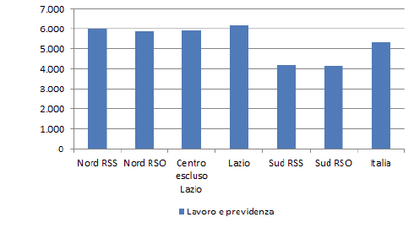
Spesa delle Amministrazioni pubbliche per funzioni 2015 (euro pc)
Notes:
Tendenziale

Slide 11
Il SSN: profili fondamentali
  Responsabilità di spesa decentrata (Regioni)
  Rilevanti differenze territoriali nelle capacità fiscali regionali destinate al finanziamento della sanità (Irap + addizionale Irpef)
  Standard minimi (LEA) fissati a livello centrale sui servizi sanitari da garantire dalle Regioni in misura omogenea sul territorio nazionale
  Sistema di perequazione verticale attuato dal governo centrale per garantire il finanziamento integrale dei fabbisogni di spesa a livello regionale
  ↓
forte redistribuzione interregionale realizzata dal SSN

Slide 12
SSN: spese e finanziamenti per regioni
(valori medi pro-capite)

Slide 13
Regionalismo differenziato: motivazioni
Almeno in questa fase le bozze di intesa sembrano escludere questo tipo di motivazione: correlazione tra spese e risorse attribuite, «finance follows functions»
→ invarianza della perequazione interregionale (dei residui fiscali)
→ non-recepimento delle proposte iniziali di Lombardia (riduzione del 50% del proprio residuo fiscale) e Veneto (9/10) di trattenere quote predeterminate dei gettiti erariali riferibili ai propri territori (come per le RSS)

Slide 14
Regionalismo differenziato: motivazioni
2) Efficienza
Livello di eccellenza già raggiunto dalle Regioni richiedenti, maggiore efficienza produttiva rispetto allo Stato, vedi i settori di intervento già di competenza regionale → sanità
Esternalità positive per le altre regioni: Laboratory federalism, yardstick competition e catching-up
Argomentazioni effettivamente giustificate sul piano economico e ammissibili → valutazione dell'effettivo interesse pubblico?

Slide 15
Il finanziamento delle competenze aggiuntive
Nelle bozze di intese di febbraio 2019:
risorse determinate da un’apposita Commissione paritetica
sulla base di compartecipazioni o riserva di aliquota
definite a partire dalla spesa storica dello Stato nella regione
entro cinque anni riferimento ai fabbisogni standard
in assenza dell’adozione dei fabbisogni standard, non meno della media pro-capite nazionale

Slide 16
Il finanziamento delle competenze aggiuntive
Premessa: quanto è rilevante la questione del finanziamento del regionalismo differenziato?
Questione marginale se le competenze aggiuntive soltanto di natura organizzativo-regolamentare e, in particolare se escluderanno il trasferimento del personale della scuola (4,6 miliardi per la Lombardia, 2,3 miliardi per il Veneto)
Troppa attenzione ai profili finanziari, sarebbe più opportuno concentrarsi sul merito delle richieste

Slide 17
Il finanziamento delle competenze aggiuntive
Rischi:
la sostenibilità dei conti pubblici
tutela della solidarietà interregionale
Rischi non tanto nel momento di avvio del regionalismo differenziato (risorse trasferite sulla base della spesa oggi sostenuta dallo Stato) in cui nulla cambia
Ma nella sua dinamica nel tempo (nessuna regola nelle bozze di intesa) quando fabbisogni e risorse assegnate evolvono nel tempo

Slide 18
Il finanziamento delle competenze aggiuntive
In linea di principio due soluzioni polari:
Rideterminazione periodica dell’ammontare di risorse riconosciute per le funzioni devolute
Schema top-down in relazione alla revisione dei fabbisogni e agli interventi di correzione dei conti
Modello analogo al Fsn (anche se alcune Regioni resterebbero nella fornitura statale)
Vantaggio: Regioni partecipano all’evoluzione della finanza pubblica generale e alla garanzia dei Lea nazionali
Svantaggio: indebolimento dell’incentivo delle Regioni a utilizzare in modo efficiente le competenze rafforzate

Slide 19
Il finanziamento delle competenze aggiuntive
2) Cristallizzare le aliquote di compartecipazione al livello fissato inizialmente lasciando che le risorse delle Regioni siano determinate unicamente dalla dinamica dei gettiti erariali riferibili al loro territorio
Vantaggio: incentivi dati dalla possibilità di appropriarsi delle eventuali risorse aggiuntive prodotte per effetto delle nuove competenze
Svantaggio: le Regioni non partecipano alle scelte di finanza pubblica nazionale, costituendo una sorta di enclave autonoma

Slide 20
Il finanziamento delle competenze aggiuntive
Necessario contemperare vantaggi e svantaggi di queste due soluzioni estreme trovando una formula intermedia
Possibile soluzione: rilevante la distinzione (Legge sul federalismo fiscale) se oggetto della devoluzione sono:
funzioni Lep (qui l’istruzione)
→ soluzione 1)
altre funzioni regionali
→ soluzione 2)

Slide 21
Il finanziamento delle competenze aggiuntive
Anche con la soluzione 1) comunque rischi di indebolimento della perequazione interregionale:
Incentivo per i rappresentanti politici dei territori ad autonomia rafforzata a ridurre i Lea nazionali nell’ambito della decisioni di programmazione sanitaria/dell’istruzione nazionale e per tale via a indebolire gli obblighi di solidarietà interregionale
per i cittadini delle regioni ad autonomia rafforzata indebolimento del senso di appartenenza al sistema di welfare nazionale e minore disponibilità a sostenere contributi a favore di altre regioni che assumerebbe sempre più chiaramente natura solidaristica

Slide 22
La sanità nelle richieste delle Regioni
Nelle richieste delle Regioni (Veneto e Lombardia) per le bozze di intese:
maggiore flessibilità/affrancamento dalle regole nazionali
  disciplina del personale regionale
  istituzione di un livello di contrattazione regionale
  accesso dei medici al SSR
  determinazione dei contratti di specializzazione
  organizzazione delle specializzazioni mediche e sanitarie

Slide 23
La sanità nelle richieste delle Regioni
Autonomia nell’istituzione di fondi integrativi regionali al FSN sostenuto da misure di defiscalizzazione regionali
Autonomia nella fissazione del sistema tariffario e nella determinazione delle misure di compartecipazione alla spesa sanitaria
→ Possibilità che nelle Regioni (ricche) ad autonomia rafforzata emergano sistemi regionali superiori con prestazioni quali-quantitative superiori agli standard (Lea) nazionali
→ Rafforzamento della mobilità interregionale

Slide 24
Grazie per l’attenzione

